Slide 1



Problem Solving
Il Metodo del Detective
Lezione 1
©
Notes:
Guida docente
In questa prima lezione, gli studenti, attraverso il contesto simulato del gioco 'Move it', saranno stimolati ad adottare un approccio investigativo nella risoluzione delle sfide proposte. Sarà loro richiesto, in primo luogo, di definire con precisione i problemi affrontati, di raccogliere ed analizzare informazioni relative ad essi, di porsi domande per scoprire le loro interconnessioni e, in base ai dati raccolti, di costruire una soluzione logicamente coerente.
Queste sono alcune abilità significative che rappresentano i pilastri del pensiero critico e analitico, indispensabili nell’ambito dello STEM.
Accogli gli studenti all’inizio della lezione e spiega che oggi approfondire l’argomento di Problem Solving a la tecnica di “Porre/Porsi delle domande”.
Informali che avranno l’occasione di giocare al Move it, un gioco interessante e divertente, e nuovamente e conosceranno un modello, strategia di pensiero che può diventare uno strumento utile nella risoluzione dei problemi.
NOTA BENE
Se la tua classe ha già avuto un'esperienza con Accelium, il modello metacognitivo del METODO DEL DETECTIVE le sarà familiare. Questa lezione offre una preziosa opportunità non solo per rivedere, ma anche per approfondire tale processo metacognitivo. Accanto al Metodo del Semaforo, rappresenta uno degli strumenti metacognitivi fondamentali per stimolare efficacemente il pensiero critico, la riflessione e le capacità analitiche degli studenti. Inoltre, è fondamentale evidenziare che il Metodo del Detective verrà introdotto agli studenti anche in un contesto più avanzato, incoraggiando una costante riflessione e offrendo una prospettiva sempre più estesa della sua applicazione.
____________________________

Slide 2





La struttura della lezione
Parte 1
Attività introduttiva:
‘Chi sono io?’ – Un gioco veloce
Parte 2
Giochiamo: Move It
Parte 3
Concetti di pensiero: il Metodo del Detective
Parte 4
Conclusioni
Notes:
Guida docente
Presenta alla classe il programma della lezione:
Parte 1: Spiega agli studenti che la lezione inizia con un gioco divertente chiamato ‘Chi sono io?’.
Parte 2: Successivamente giocheranno a Move It, il gioco che gli permetterà, prima, di scoprire e poi praticare alcune strategie di problem solving.
Parte 3: Nella terza parte della lezione, conosceranno una strategia di pensiero importante, Il Metodo del Detective che gli aiuterà a capire meglio come sviluppare un dialogo con sé stessi, facendosi delle domande.
Parte 4: Nell'ultima parte faremo un breve riassunto e presenteremo un nuovo esercizio divertente per casa in modo che possiamo continuare a praticare anche dopo la lezione.

Slide 3



Una Sfida Veloce – Chi sono io?
Ognuno di voi avrà un biglietto sulla schiena
idraulico
Elisa
La sfida
Con l’aiuto dei tuoi amici scopri cosa è scritto sul tuo biglietto
MA
Puoi solo chiedere domande con risposta si/no!
Pronto?
Notes:
Guida docente
Di’ alla classe che oggi capiranno meglio il potere delle domande, strumento importante di Problem Solving, a partire da questa attività.
L'attività si chiama: Chi Sono Io?.
Materiali necessari: post-it o piccoli fogli di carta, penne.
Impostazione: chiedi agli studenti di formare un cerchio. Consegna un post-it e una penna a ciascun giocatore. Di’ ad ogni giocatore di scrivere il nome di una persona famosa / vegetale / oggetto nella stanza / professione sul post-it.
Istruzioni:
Chiedi a ciascun giocatore di attaccare una nota post-it su una persona vicina, con il testo visibile, ma senza farlo vedere alla persona sulla cui schiena lo attacca.
Chiedi agli studenti di andare in giro per la stanza e di porre domande agli altri giocatori del tipo "si / no".
l'obiettivo è che ogni giocatore indovini con successo l'identità della persona / oggetto scritta sulla propria schiena.
Continua a giocare per 5-7 minuti- fino a quando diversi studenti hanno scoperto il nome sulla loro schiena.

Slide 4

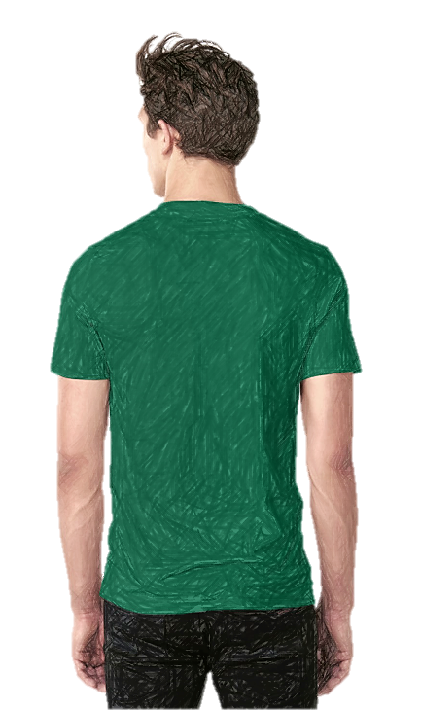
Le Domande sono molto utili
Cosa ti ha aiutato a capire cos’era scritto sul tuo biglietto?
Che tipo di domande hai chiesto?
D. Trump
C’era una sequenza nelle tue domande?
Notes:
Guida docente
Invita gli studenti a fare una riflessione sull’attività appena svolta ponendogli alcune domande di mediazione:
Cosa ti ha aiutato a capire cosa è stato scritto sulla tua schiena?
Che tipo di domande hai chiesto?
C'era un certo ordine secondo il quale ha fatto le tue domande?
L'obiettivo principale è evidenziare la necessità di essere molto organizzati e precisi nel porre domande altrimenti la soluzione potrebbe richiedere molto tempo.
<< Discutere del processo di risoluzione della sfida alla fine di esso, è un modo eccellente per sviluppare la capacità degli studenti di verbalizzare e riflettere sulle loro esperienze, elaborarle e creare nuove intuizioni. Alla fine di ogni attività, parla del processo e chiedi agli studenti di valutare l'esperienza e la soluzione trovata.>>
______________________

Slide 5






Pratichiamo
Notes:
Guida docente
Spiega agli studenti che ora attraverso un gioco interessante e divertente continueranno a praticare la tecnica di ‘porsi delle domande’ una delle strategie importanti per raccogliere informazioni sul problema, sui ostacoli posti.
Invita ora gli studenti a scegliere l'allenamento Move it.
Ricordagli che ogni gioco inizia con un breve tutorial che spiega come giocare il gioco. Mostra agli studenti che possono tornare a questo tutorial in qualsiasi momento utilizzando l'icona ‘Mappa delle sfide’ situata nella barra nera superiore.
Chiedi agli studenti di mettersi in coppia, spiega che useremo la modalità a coppie e che saranno in grado di cambiare partner di gioco tra una lezione e l'altra. In alternativa, gli studenti possono giocare anche individualmente sui loro dispositivi.
Attendere circa 5 minuti per la partenza del sistema.
<< Durante l'allenamento >>
Passa tra gli studenti e aiuta quelli che ne hanno bisogno.
Enfatizza l'importanza della lettura delle schermate di transizione.
Attira l'attenzione degli studenti sulla mappa dell'allenamento e le stelle che ricevono alla fine di ogni partita / sfida.
Domande sul gioco:
Dov'è l'uscita? È giusto nel mezzo del tabellone?
Quante righe ci sono sotto l'uscita?
Il traslocatore può muoversi su e giù? Che tipo di mobili possono spostarsi sia verso l'alto che verso il basso. E ai lati?
<< Dopo 15 minuti >>
Chiedi agli studenti di disconnettersi e chiudere l'applicazione.
Se non l’hanno fatto ancora, ricorda loro di scriversi il nome utente e la password, in modo che siano disponibili per la lezione successiva e per esercitarsi a casa.
Di’ loro che avranno più tempo per continuare l'allenamento nella prossima lezione e anche a casa.
__________________________

Slide 6





Facciamo il punto
Ti é piaciuto il gioco? È stato difficile?
Come hai risolto le sfide? Dove hai iniziato?
Hai usato una sorta di metodo, strategia per risolvere le sfide?
Notes:
Guida docente
Raccogli le esperienze degli studenti dall'allenamento e dal sistema.
Puoi utilizzare le seguenti domande di mediazione:
Ti è piaciuto il gioco? Cosa ti è piaciuto?
Quanto è stato difficile risolvere le sfide del gioco?
Come le hai risolte? Cosa ti ha aiutato?
Dove hai iniziato?
Com'è stato risolvere i problemi insieme al tuo compagno? È stato più facile risolvere i problemi come una squadra o preferiresti risolvere le sfide da solo?
Hai usato una sorta di metodo per risolvere le sfide? Se lo hai fatto, puoi descrivere e spiegare il tuo metodo alla classe?
_____________________

Slide 7


Il Metodo del Detective
Descriviamo un detective. Che aspetto ha?
Cosa fa/come lavora per risolvere un mistero?
Notes:
Guida docente
Di’ agli studenti che ora impareremo un metodo che ci aiuterà a risolvere i problemi del gioco.
Introduci il Metodo del Detective.
Chiedi agli studenti di immaginare un detective di una serie TV, un film o un libro che hanno letto. Chiedi loro di descrivere il detective mostrato sullo schermo. Che aspetto ha? Cosa sta indossando? Cosa tiene in mano? Quali sono le caratteristiche più importanti del detective?
Gli investigatori si specializzano nella risoluzione dei misteri. Un grande mistero è posto davanti a loro, e trovano la sua soluzione per mezzo di piccoli indizi che raccolgono con cura.

Slide 8
Il Metodo del Detective
Qual è la tecnica principale del
detective davanti ad un problema?
Chiedere domande sistematicamente!
Notes:
Guida docente
Chiedi agli studenti: qual è lo strumento principale del detective per risolvere problemi e misteri?
Permetti diverse risposte e elogia gli studenti per avere una varietà di risposte.
<< clicca sul mouse >>
Spiega che i detective di tutto il mondo usano lo strumento semplicemente di porre domande e porsi domande.
Fanno delle domande agli altri (per raccogliere delle nuove tracce, informazioni mancanti), ma delle domande le pongono anche a loro stessi.
Guidali alla consapevolezza che gli investigatori non si limitano a fare qualsiasi domanda che gli viene in mente. Per ordinare le informazioni e collegare i pezzi e gli indizi che trovano, i detective pongono domande in modo ordinato e sistematico. Ciò significa che usano una procedura metodica.
Raccogli ora diversi esempi di domande che..
un detective può fare agli altri durante l’investigazione…
ma anche quelle domande che pone spesso a sé stesso mentre pensa ed investiga..
______________________

Slide 9
Il Metodo del Detective nel gioco MOVE IT
Passo 1: Definisci il tuo obiettivo principale
Cosa vogliamo raggiungere?
Passo 2: Identifica gli ostacoli
Cosa ci blocca?
Passo 3: Scomponi il problema in obiettivi secondari
Chiediti domande in modo sistematico:
dove dovrei muovere questo ostacolo?
Notes:
Guida docente
Ora vogliamo dimostrare agli alunni che utilizzare il Metodo del Detective, cioè porsi delle domande, può diventare una strategia utile nella risoluzione del gioco Move It.
<< Le prossime diapositive descrivono i 3 passaggi per l'applicazione del Metodo del Detective nel gioco. L'obiettivo principale del Metodo del Detective è creare un ordine prestabilito nel processo di problem solving >>
Spiega che il Metodo del Detective ha 3 passaggi. In ogni passaggio dobbiamo porci una domanda..
<< ad ogni clic del mouse verrà rivelato un altro passaggio >>
Passo 1: dobbiamo definire il nostro obiettivo primario.
Quindi chiediamoci: “Cosa vogliamo raggiungere? Cosa dobbiamo risolvere?”
Passo 2: abbiamo bisogno di identificare i fattori, elementi che ci ostacolano.
Quindi ci chiederemo: “Cosa blocca la nostra strada? Che elementi ostacolano lo spostamento di Marco in questo momento?
Passo 3: ora è il momento di suddividere il problema in obiettivi secondari. Dovremmo identificare e risolvere altri ostacoli (mobili) intermedi che ci permetteranno di risolvere l’intera sfida.
Quindi ci chiediamo: “Dove dovrebbe essere spostato questo ostacolo? ...E quest’altro? Da che cos’è bloccato questo divano?”
<< Per verificare la comprensione degli studenti chiedi loro di spiegare il metodo usando le loro stesse parole >>
______________________

Slide 10
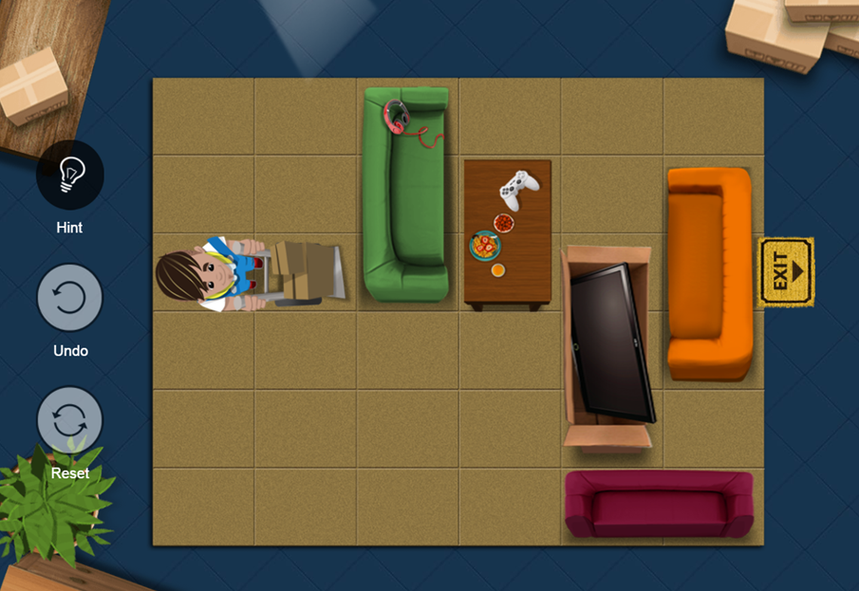
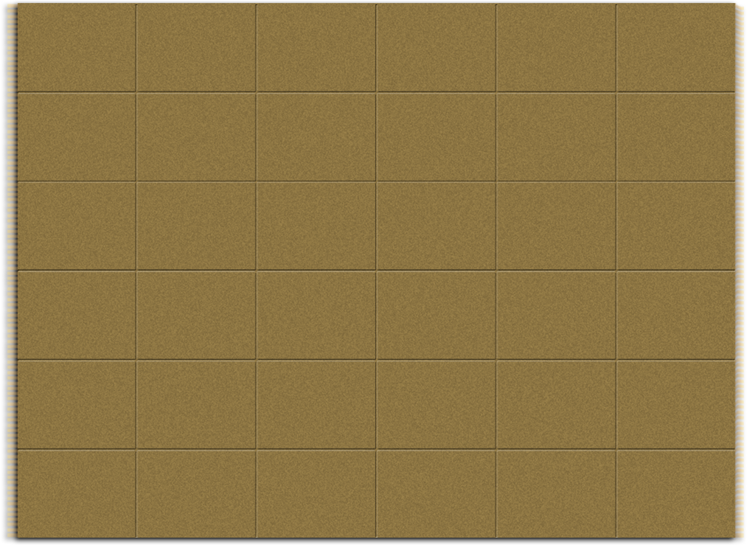


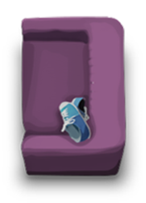



Applichiamo il Metodo del Detective
Qual è l’obiettivo principale?
Notes:
Guida docente
Chiedi agli studenti di rivedere attentamente questa posizione di gioco.
Di’ loro che vedremo ora come i 3 passi del Metodo del Detective possono essere applicati nel gioco di Move It:
Passo 1: spiega che nel primo passaggio definiamo ciò che vogliamo raggiungere. I problemi sorgono quando c'è un obiettivo che vogliamo raggiungere e qualcosa ostacola il nostro raggiungimento.
Nel primo passo definiremo il nostro obiettivo principale. L'obiettivo del gioco è quello di togliere i mobili dalla direzione del traslocatore in modo che possa lasciare la stanza.
<< Clicca sul mouse >>
______________________

Slide 11
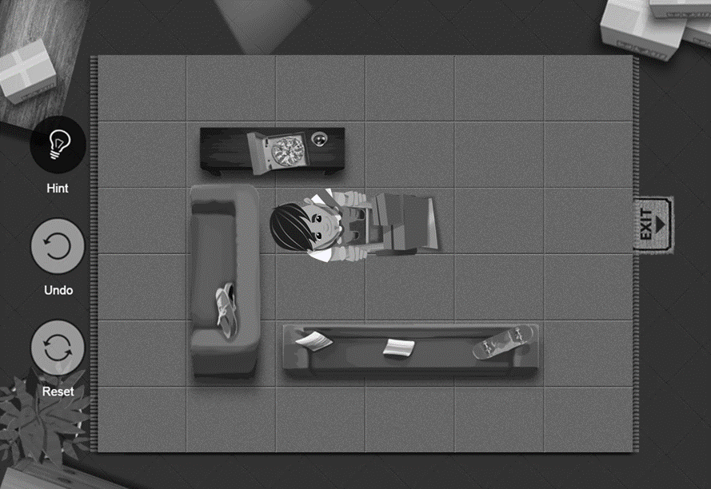
Applichiamo il Metodo del Detective
Qual è l’obiettivo principale?
Quali sono gli ostacoli sulla strada?
Notes:
Guida docente
Procediamo al secondo passo.
Passo 2: dal momento in cui il nostro obiettivo primario diventa chiaro, possiamo indicare i fattori che ostacolano il nostro modo di risolvere il problema. Un fattore ostruttivo è un ostacolo che ci impedisce di raggiungere il nostro obiettivo.
Chiedi agli studenti di analizzare la posizione e di indicare gli ostacoli tra il traslocatore e l'uscita.
______________________

Slide 12
Applichiamo il Metodo del Detective
Qual è l’obiettivo principale?
Quali sono gli ostacoli sulla strada?
Quali sono gli obiettivi secondari che dobbiamo definire?
Notes:
Guida docente
Procediamo alla terza fase del metodo.
Passo 3: quali sono gli obiettivi secondari che dobbiamo impostare?
Spiega alla classe che la terza fase del Metodo del Detective è il nocciolo della questione. Tutto ciò che abbiamo definito un fattore ostruttivo che ci blocca la strada verso l'obiettivo primario, diventa un obiettivo secondario. Un obiettivo secondario è un problema più piccolo, subordinato, la cui soluzione ci avvicina al nostro obiettivo primario.
In questo caso, l'obiettivo secondario è quello di spostare il divano rosso per liberare il divano arancione. << clicca sul mouse >>
Invita gli studenti a continuare il processo di soluzione descrivendo l'ordine in cui i mobili devono muoversi. Se il tempo lo consente, puoi accedere all'allenamento Move It con la sfida 2 e chiedere a un volontario di risolverla.
______________________

Slide 13


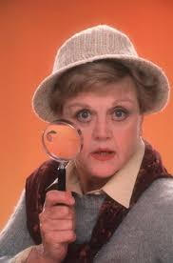






Compito per casa
Se tu dovessi creare un detective
Come sarebbe?
Cosa indosserebbe?
Che equipaggiamento avrebbe?
Sherlock Holmes
Hercule Poirot
Nancy Drew
Jessica Fletcher
Notes:
Guida docente
Chiedi agli studenti se hanno già letto un libro o se hanno sentito una storia il cui protagonista era un detective. Spiega che i detective di fantasia sono personaggi della narrativa poliziesca. Milioni di fan in tutto il mondo hanno seguito le storie di questi detective fittizi per molti anni, in particolare nei romanzi polizieschi e nei racconti.
Usa le immagini sullo schermo e presenta agli studenti i personaggi polizieschi della letteratura:
Sherlock Holmes - è un detective privato immaginario creato dall'autore britannico Sir Arthur Conan Doyle.
Hercule Poirot- è un finto detective belga, creato da Agatha Christie. Poirot è uno dei personaggi più famosi e longevi di Christie, che appare in 33 romanzi. Se il tempo lo consente puoi visualizzare un breve video con Poirot e il suo aiuto nel gioco Monopoli. La scena cattura le caratteristiche e attitudini uniche di Poirot.
Nancy Drew - è un personaggio americano di finzione in una serie di gialli di fantascienza creata dall'editore Edward Stratemeyer. Il personaggio è apparso per la prima volta nel 1930.
Jessica Fletcher- è un personaggio e il protagonista è interpretato dall'attrice vincitrice del premio Angela Lansbury nella serie televisiva americana “La Signora in Giallo”)
Chiedi agli studenti di pensare a quale tipo di detective avrebbero creato per catturare l'immaginazione del lettore.
Invita gli studenti a disegnare un'immagine (o scrivere un breve paragrafo) a casa che descriva il loro detective.
_____________________

Slide 14
Problem Solving
Il Metodo del Detective
Lezione 2
©
Notes:
Guida docente
Saluta la classe e ringrazia della loro attenzione.

